Slide 1
Η ακροστιχίδα της ΦΙΛΙΑΣ
Από τις μαθήτριες της Ε΄ τάξης

Slide 2
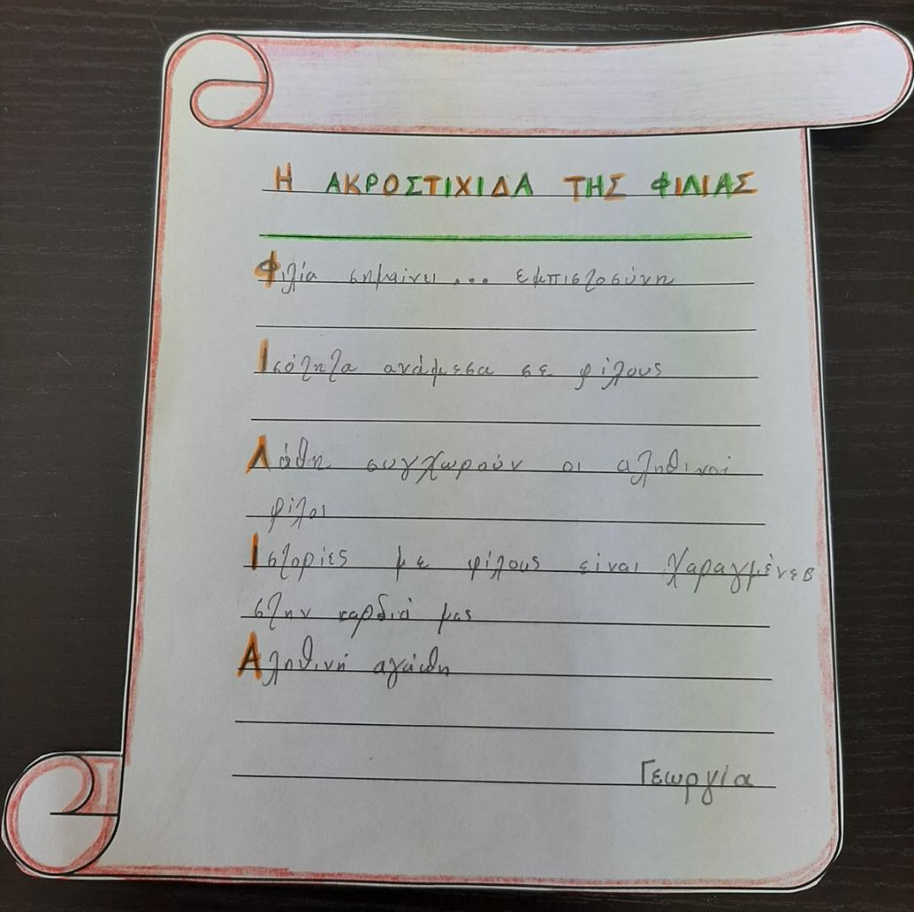

Slide 3
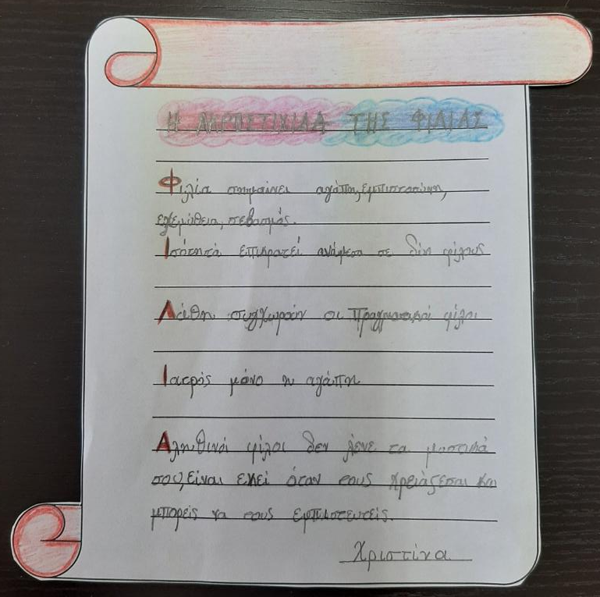

Slide 4
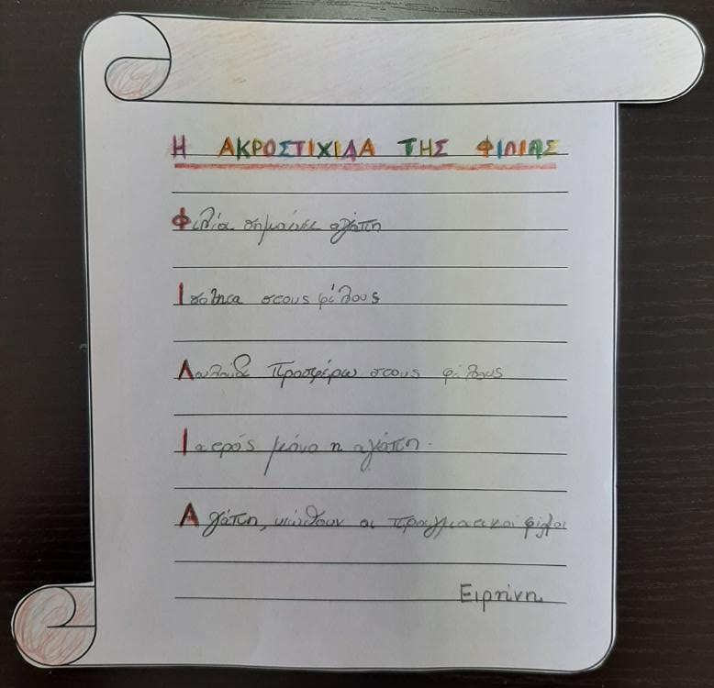

Slide 5
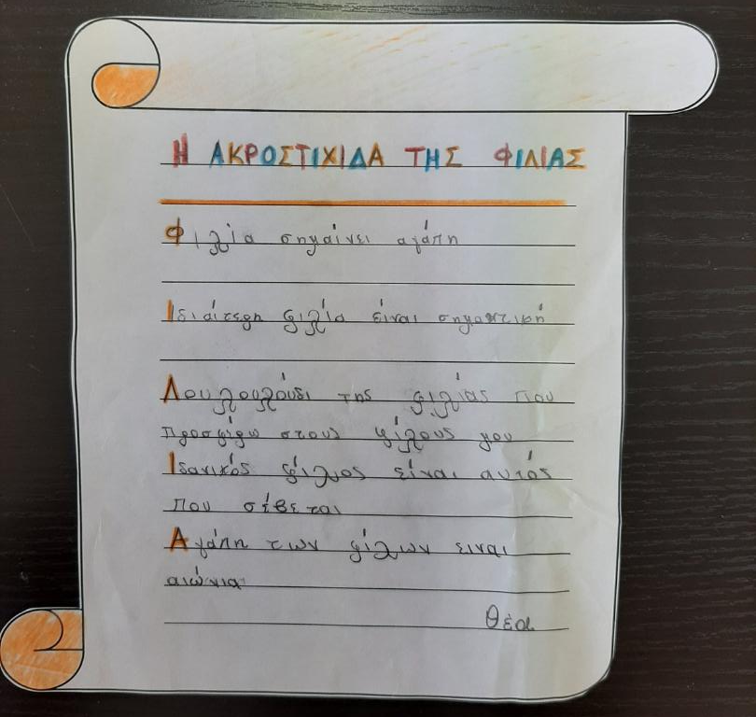

Slide 6
